Slide 1
RECOVERY Trial
Formazione sul consenso informato nell'UE
V1.0 2024-01-24

Slide 2
Consenso informato
Per tutti i pazienti è richiesto il consenso informato scritto prima di qualsiasi procedura specifica della sperimentazione (non è ammissibile il consenso differito)
I tipi di consenso sono tre:
  Direttamente dal paziente: se il paziente è capace di intendere e di volere ed è in grado di firmare il modulo autonomamente
  Con testimone: se il paziente è capace di intendere e di volere, ma non è in grado di firmare il modulo, un testimone può firmare per suo conto
  Rappresentante legale: se il paziente non è capace di intendere e di volere, il consenso può essere ottenuto tramite un rappresentante legale (si tenga presente che se il partecipante riacquista successivamente la capacità di intendere e di volere, deve anche fornire un consenso scritto per poter continuare)
I criteri per la determinazione della capacità devono essere gli stessi dell'assistenza medica di routine nel Paese del paziente

Slide 3
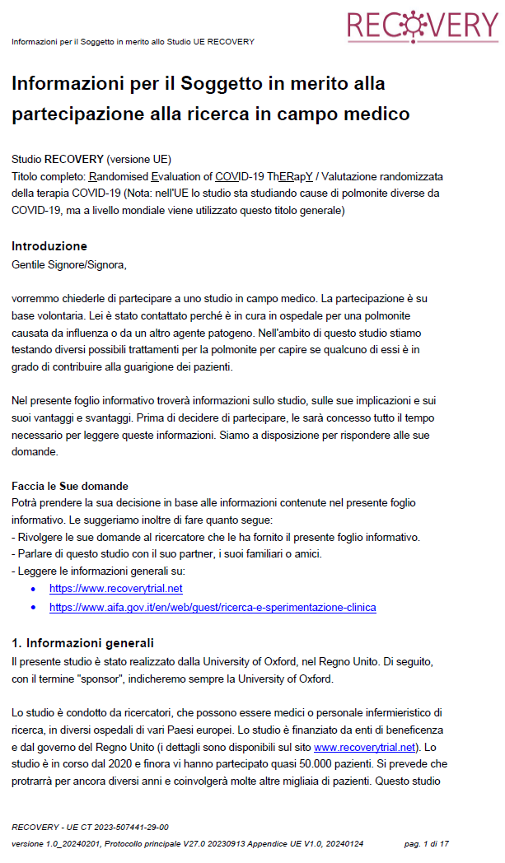
Consenso informato
Al paziente (o al suo rappresentante legale) deve essere consegnata la Scheda informativa per il partecipante e deve avere la possibilità di leggerla e porre eventuali domande
Se il paziente preferisce discutere di persona dello studio piuttosto che leggere il modulo, è possibile farlo (ma potrebbe essere necessaria una discussione più ampia per approfondire i punti presenti nel modulo)

Slide 4
Consenso informato
Punti fondamentali da approfondire nella discussione:
  Assicurarsi che il paziente abbia avuto il tempo di porre eventuali domande.
  La partecipazione è volontaria, se il paziente non aderisce riceverà comunque la migliore assistenza disponibile.
  Se aderisce a partecipare allo studio, il paziente può cambiare idea e revocare il suo consenso in qualsiasi momento.
  Tutti i trattamenti possono avere effetti collaterali, che verranno sottoposti a monitoraggio.
  Alcuni dei dati del paziente saranno condivisi con il team di sperimentazione al di fuori della struttura ospedaliera (ed eventualmente con personale addetto al controllo del corretto svolgimento della sperimentazione)
  Questi dati saranno collegati al paziente solo tramite un codice, non saranno identificabili, e chiunque li visualizzi è tenuto a rispettare le norme di riservatezza.
  Il team di sperimentazione raccoglierà dati sul paziente dalle cartelle cliniche ospedaliere per 6 mesi e potrà contattare il paziente o un suo parente (non è necessario contattare il paziente se le cartelle cliniche sono sufficienti per completare il modulo di follow-up).
  I dati sul paziente saranno mantenuti confidenziali e conservati per almeno 25 anni. I dati resi anonimi potranno essere condivisi con ricercatori che conducono studi sulla polmonite o su altre malattie infettive.
Questi sono elencati sul modulo di consenso stesso, è quindi possibile utilizzare questo modulo come guida.

Slide 5
Consenso informato: pazienti parlanti altre lingue
Se chi fornisce il consenso non parla la lingua, il processo deve essere supportato da un traduttore imparziale (non facente parte del team di sperimentazione), ad esempio un servizio di traduzione telefonica
In questo caso, indicare nelle note la modalità di ottenimento del consenso

Slide 6
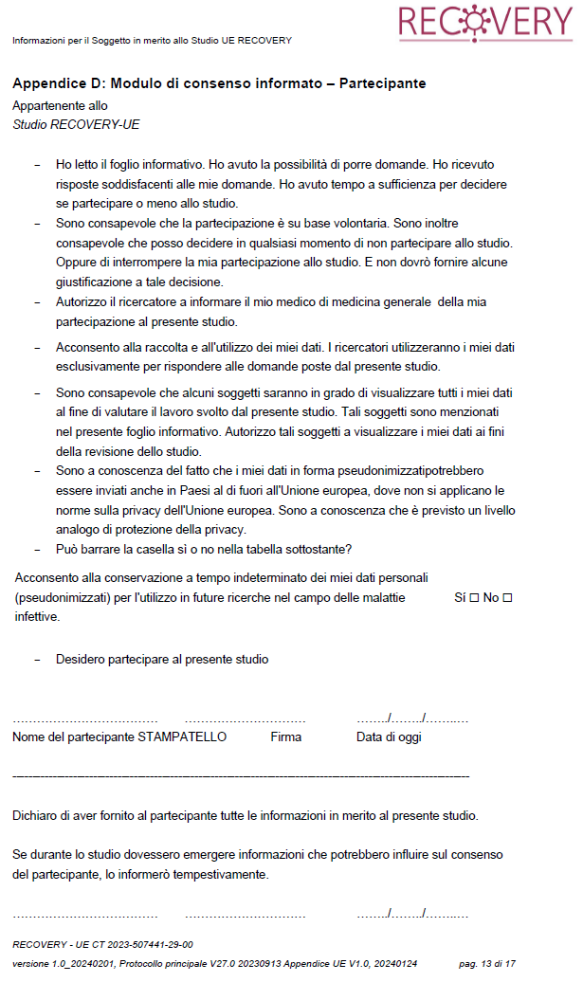
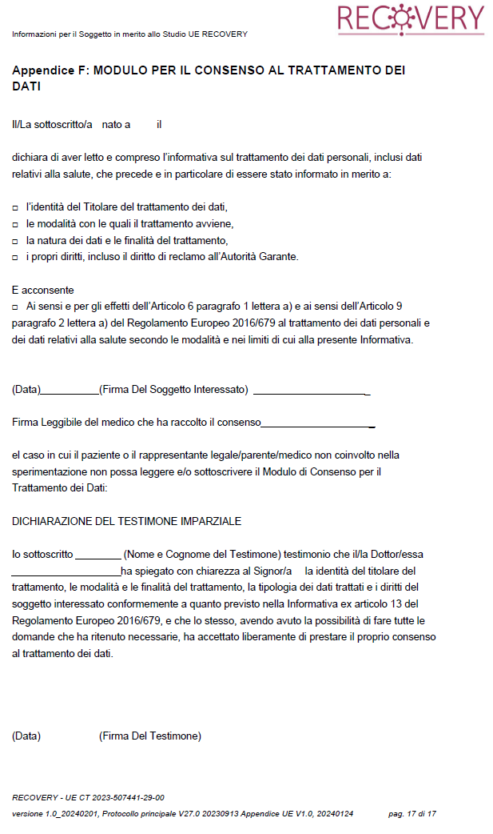
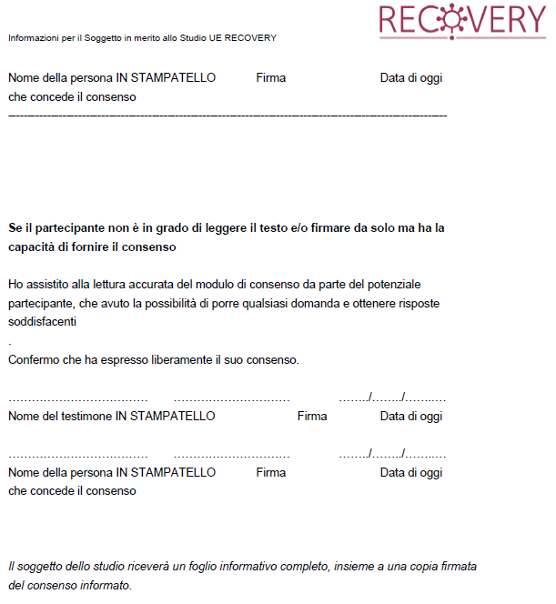
Consenso informato:
Direttamente dal paziente
Se il paziente è in grado di firmare, deve scrivere sul modulo il proprio nome, la firma e la data
La persona che raccoglie il consenso deve fare lo stesso e completare gli altri campi del modulo di consenso (il numero dello studio sarà assegnato al momento della randomizzazione)
Fare delle copie:
  1 per il file del sito (originale)
  1 per il partecipante
Compilato dalla persona
CHE FORNISCE il consenso
Compilato dalla persona
che RACCOGLIE il consenso

Slide 7
Consenso informato: con testimone
Se il paziente è in grado di fornire il proprio consenso ma non è fisicamente in grado di firmare, il modulo deve essere compilato da un testimone imparziale (non facente parte del team di sperimentazione)
La persona che raccoglie il consenso deve fare lo stesso e completare gli altri campi del modulo di consenso (il numero dello studio sarà assegnato al momento della randomizzazione)
Fare delle copie:
  1 per il file del sito (originale)
  1 per il partecipante
Compilato dalla persona
Consenso IN PRESENZA DI UN TESTIMONE
Compilato dalla persona
che RACCOGLIE il consenso

Slide 8
Consenso informato:
Rappresentante legale (1/2)
Un rappresentante legale è ritenuto ammissibile in base alle normative a livello nazionale (per ulteriori chiarimenti, vedere anche l'appendice del protocollo UE, sezione 3.3)
In Italia i familiari possono fornire il consenso alla partecipazione allo studio solo se sono stati ufficialmente nominati come rappresentanti legali del paziente (tramite un tribunale). In Italia, un medico, anche se indipendente dallo studio, non può agire come rappresentante legale.

Slide 9
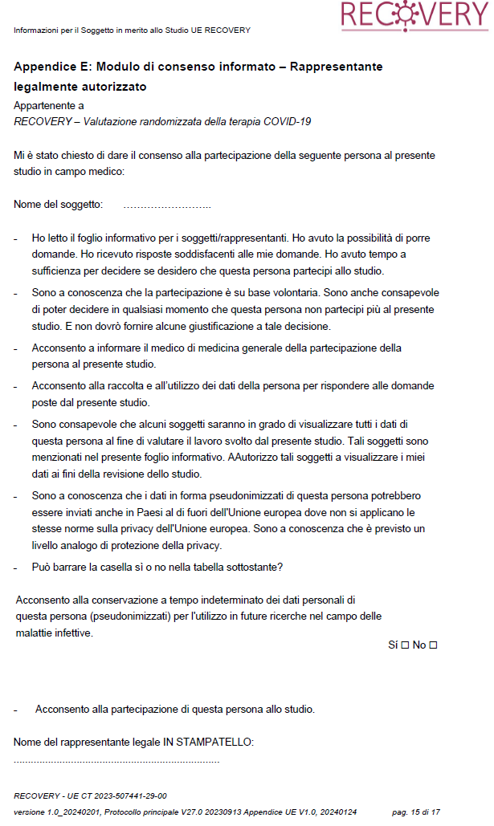
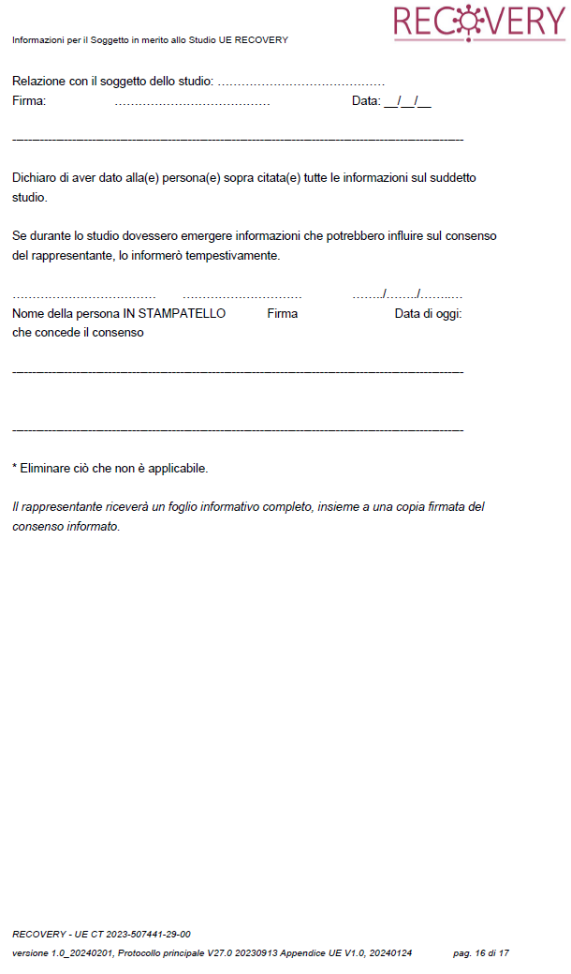
Consenso informato:
Rappresentante legale (2/2)
Compilato dalla persona
che RACCOGLIE il consenso
Se il paziente non è capace di intendere e di volere a causa di una malattia in corso o di un impedimento preesistente, il consenso deve essere ottenuto da un rappresentante legale, che deve firmare il modulo di consenso
La persona che raccoglie il consenso deve fare lo stesso e completare gli altri campi del modulo di consenso (il numero dello studio sarà assegnato al momento della randomizzazione)
Fare delle copie:
  1 per il file del sito (originale)
  1 per il partecipante
Compilato dal rappresentante
legale
CHE FORNISCE il consenso

Slide 10
Consenso informato:
Rappresentante legale
I rappresentanti legali devono essere presenti di persona e compilare in presenza la sezione del modulo di consenso; questa procedura non può essere svolta per telefono
Se il partecipante riacquista la capacità di intendere e di volere prima della dimissione, deve ricevere informazioni sullo studio e fornire il consenso per poter continuare a partecipare allo studio
Questo deve seguire la procedura abituale per il consenso informato
  È importante definire una procedura per contattare i partecipanti che potrebbero aver riacquistato la capacità entro un tempo ragionevole (ad esempio, 1-2 giorni lavorativi)
  Durante la pandemia COVID-19 ci sono stati casi in cui il consenso non è stato rinnovato, e questo è stato una constatazione critica rilevata nel corso dei controlli
  Si tenga presente che se il paziente continua a partecipare allo studio deve aver firmato i due moduli di consenso

Slide 11
Revoca
Se il paziente o il rappresentante legale chiede di revocare il consenso, è necessario chiarire le sue intenzioni:
Desidera interrompere il trattamento dello studio, ma intende continuare il follow-up
Azione: Interrompere il trattamento dello studio (questo verrà registrato sul modulo di follow-up). In questo non si tratta di una revoca.
Non desidera essere contattato ulteriormente dal team di sperimentazione, ma intende ricevere un follow-up con la cartella clinica [questo vale solo per i siti che contattano i pazienti per il follow-up]
Azione: Assicurarsi che il team di sperimentazione non contatti nuovamente il paziente/i parenti. Completare il follow-up per quanto possibile in base alle cartelle cliniche. In questo non si tratta di una revoca.
Non desidera essere contattato ulteriormente e non autorizza l'accesso alle sue cartelle cliniche
Azione: In questo si tratta di una revoca. Informare Ecraid o CRA e indicarlo nella cartella clinica. Interrompere il trattamento dello studio e assicurarsi che il team di sperimentazione non contatti nuovamente il paziente/i parenti.
Se un paziente viene contattato dopo aver riacquistato la capacità di intendere e di volere e non fornisce il consenso a continuare lo studio, allora in questo caso si tratta a tutti gli effetti di una revoca e deve essere trattata come al punto 3 di cui sopra
Evitare di escludere i pazienti dallo studio, a meno che non sia assolutamente ciò che desiderano
I dati raccolti fino al momento della revoca saranno comunque utilizzati per l'analisi
Nessuno degli scenari sopra descritti costituisce una deviazione dal protocollo

Slide 12
Consenso informato:
Riepilogo
Nell’ambito di RECOVERY, il consenso può essere fornito secondo diverse modalità:
  Dal paziente stesso (direttamente o tramite un testimone, se necessario)
  Da un rappresentante legale, se il paziente non è capace di intendere e di volere
Se il paziente riacquista la capacità di intendere e di volere, deve essere contattato e gli deve essere chiesto il consenso per il suo coinvolgimento nello studio
Grazie per il vostro contributo su questo aspetto essenziale di RECOVERY

